Slide 1
Макет бревенчатого дома с баней
Ученик 9а класса Лицея №35
г. Нижнекамска
Гоголев Романа Руководитель скорич григории иванович

Slide 2
Обоснование выбора
Почему я выбрал именно бревенчатый дом? Всё просто, я с раннего детства мечтал о своём доме, в котором я буду жить, или хотя бы играть игрушками, но с каждым годом старше, интересы менялись, в общем, как и всё вокруг, и хотелось чего-нибудь нового, но вот мне уже 15 лет, и как не странно интересы детства вновь возвращаются. Я считаю, что реализация мечты может стать задачей всей жизни.
На данный момент я не имею возможности претворить свою мечту в жизнь, но у меня есть шанс начать готовиться к её воплощению, и сейчас моя задача сделать макет моего будущего дома.

Slide 3
Поиск и анализ вариантов
Это изделие, было сделано в 2-ух направлениях, сам дом был сделан из бруса, а баня к нему из сруба.

Slide 4
Чертёж
Чертёж к изделию обязателен, он играет основную роль в создание макета.

Slide 9
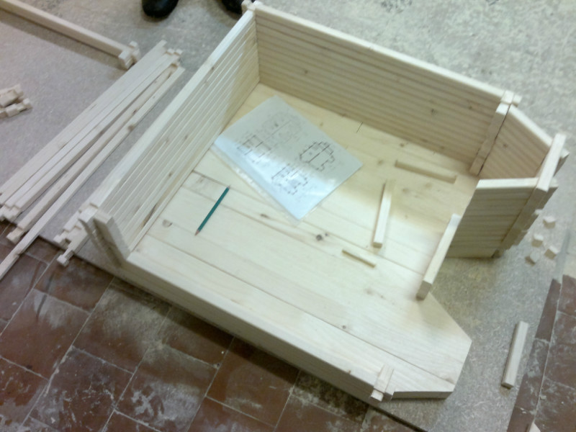
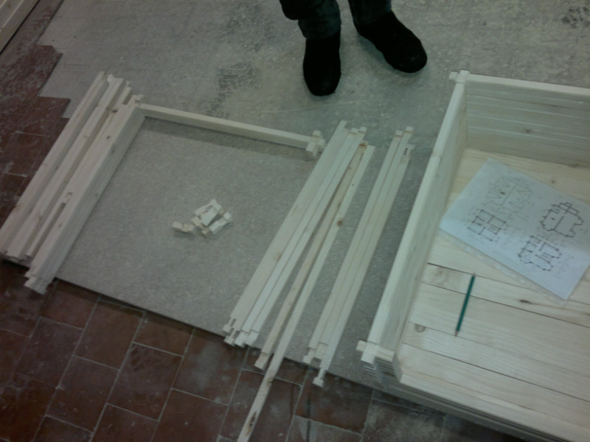
Фото

Slide 10
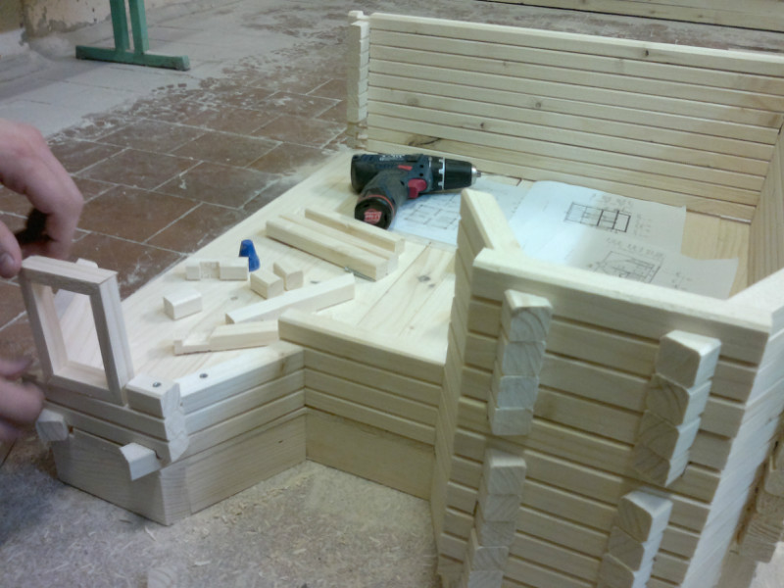
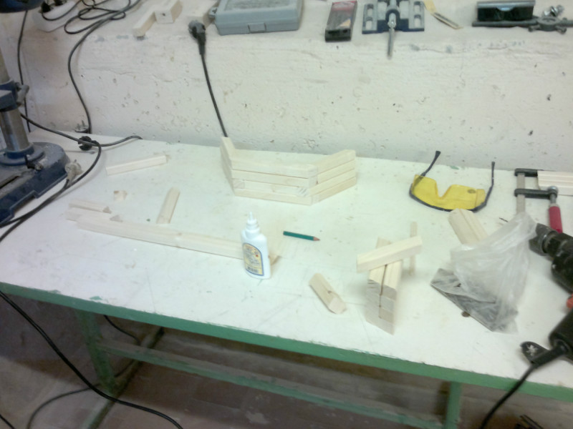

Slide 11
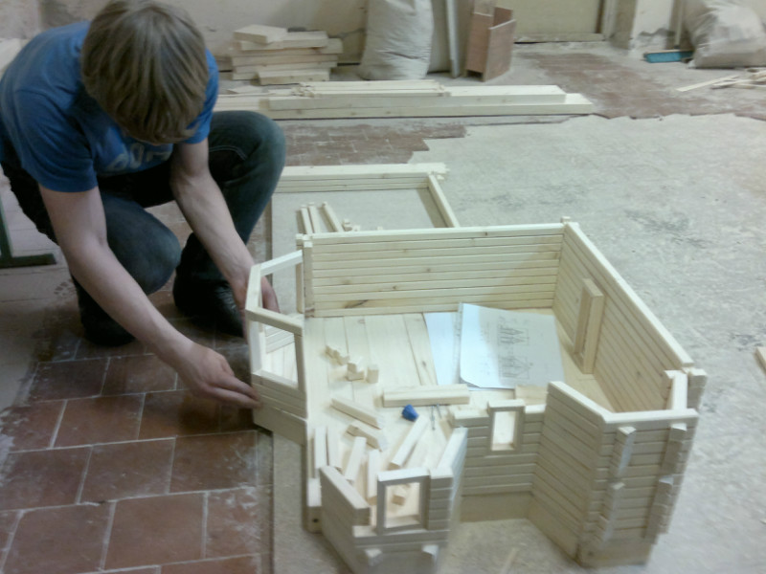
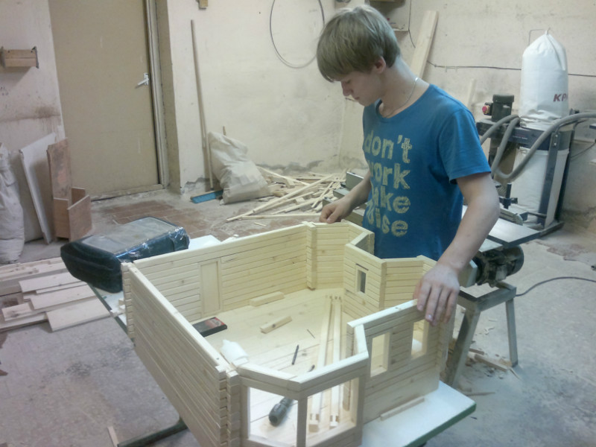
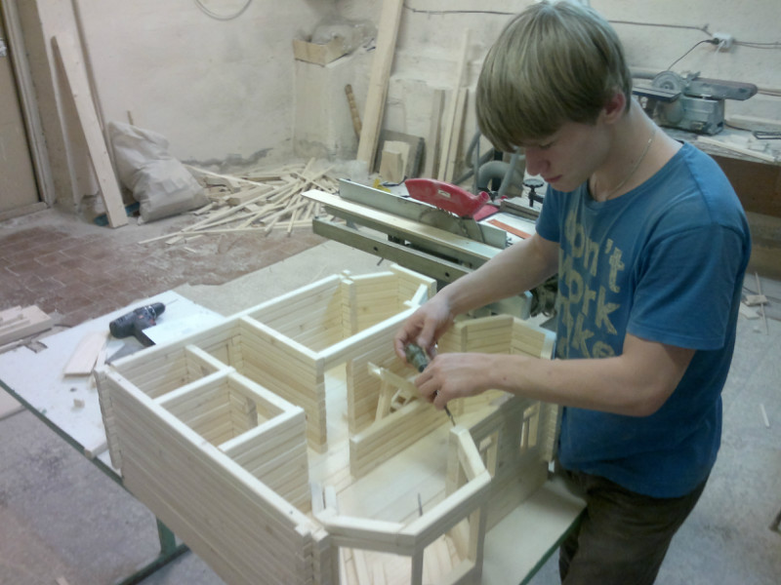

Slide 12
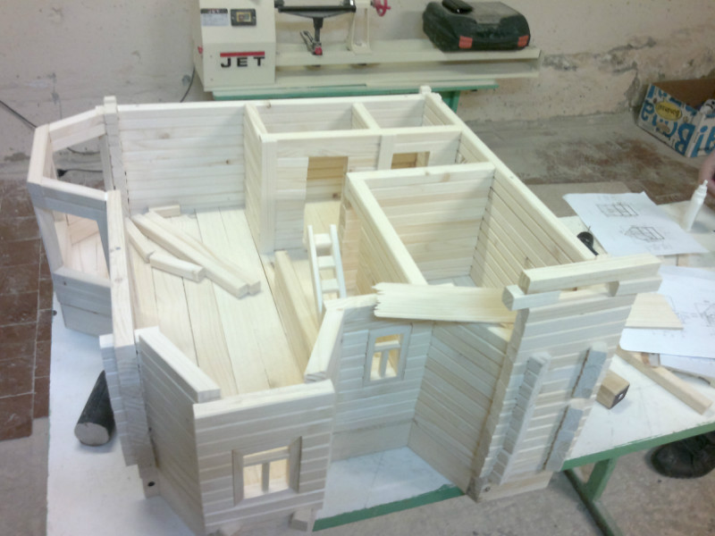
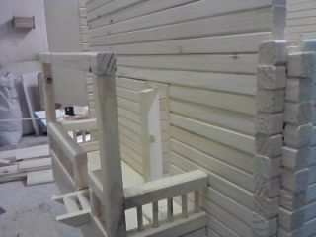
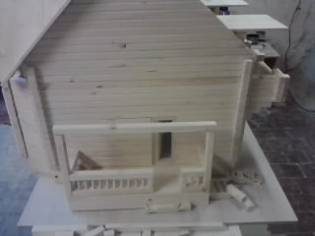

Slide 13
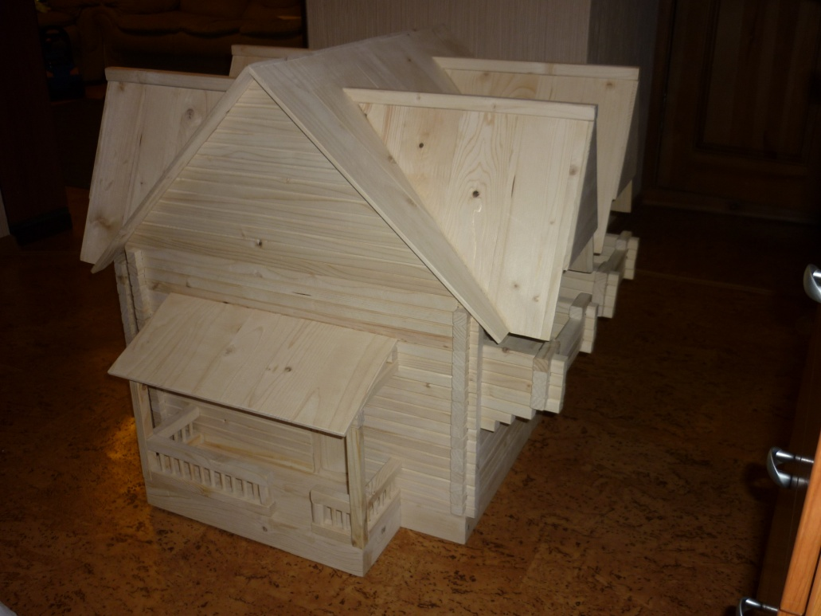
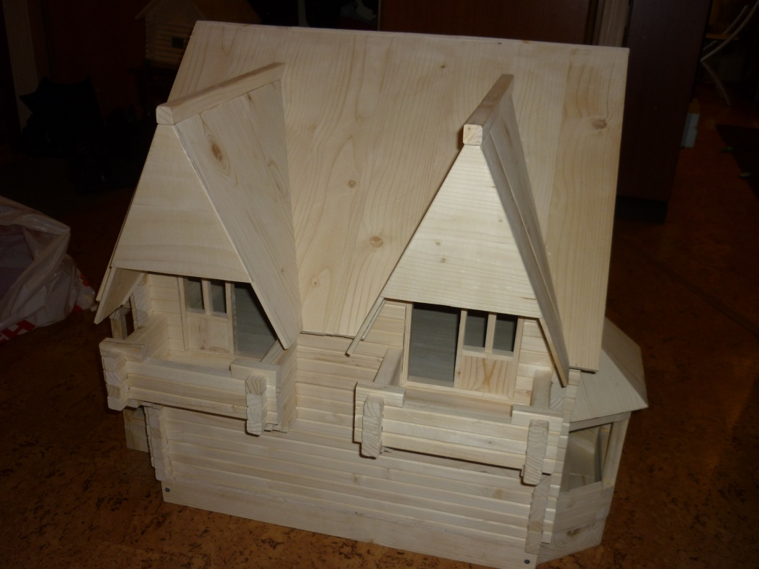
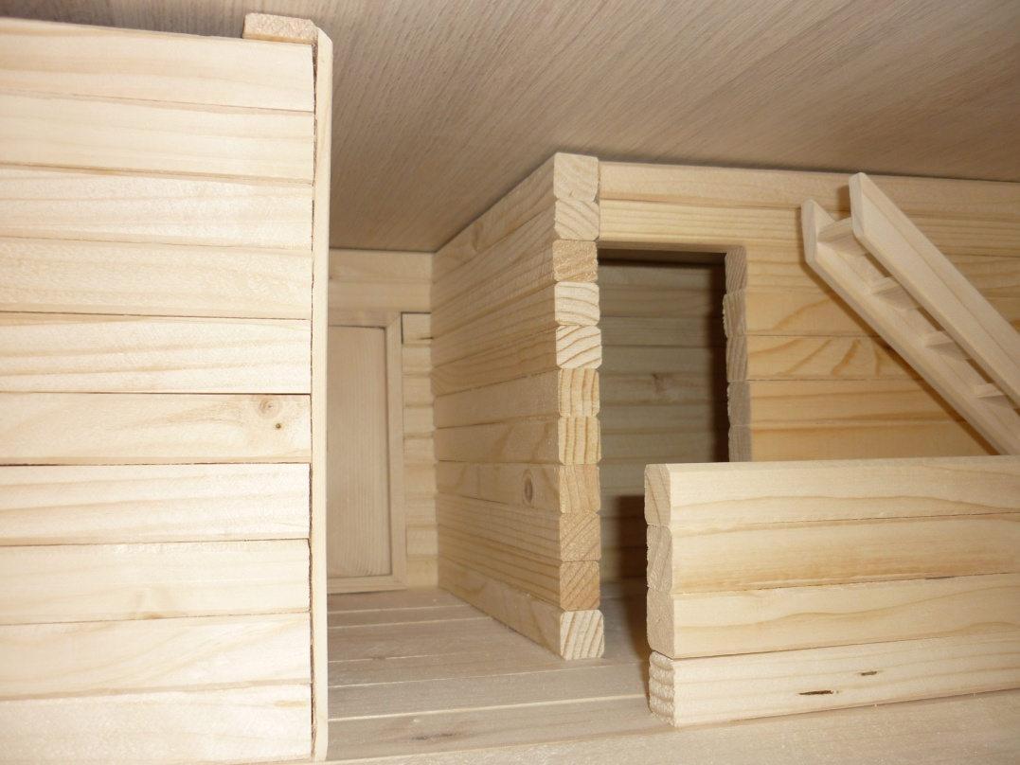

Slide 18
Варианты использования изделия
1. Макет будущего здания
2. Украшение интерьера комнаты или дома
Так же изделие можно использовать и в других сферах жизни деятельности.

Slide 19
Заключение
После завершения проекта, я
чувствовал, что моя мечта на половину
осуществилась. Макет получился
красивый и аккуратный. Я получил
хорошие навыки работы с древесиной,
освоил конструирование и
моделирование. И теперь мне будет
намного проще реализовать этот проект в
будущем, в его настоящих масштабах.

Slide 20
Спасибо за внимание

